Slide 1

Reconocimiento de Patrones
Domingo Mery
Departmento de Ciencia de la Computación
Escuela de Ingeniería
Universidad Católica de Chile
Neural Networks
[ Capítulo 4 ]

Slide 2
INTRODUCCIÓN
Dos entradas, una salida, una función

Slide 3
INTRODUCCIÓN
Dos entradas, una salida, una función lineal y una no-lineal..

Slide 4
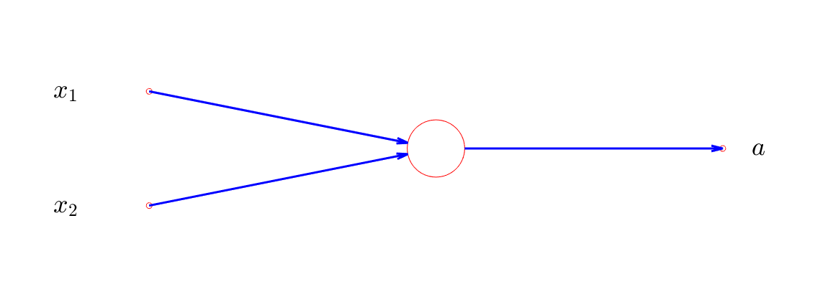

Slide 6
PESOS
BIAS
1)
FUNCIÓN
LINEAL
2)
FUNCIÓN
NO-LINEAL

Slide 7
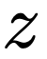
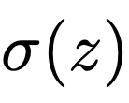
PESOS
+
BIAS
1)
FUNCIÓN
LINEAL
2)
FUNCIÓN
NO-LINEAL

Slide 8
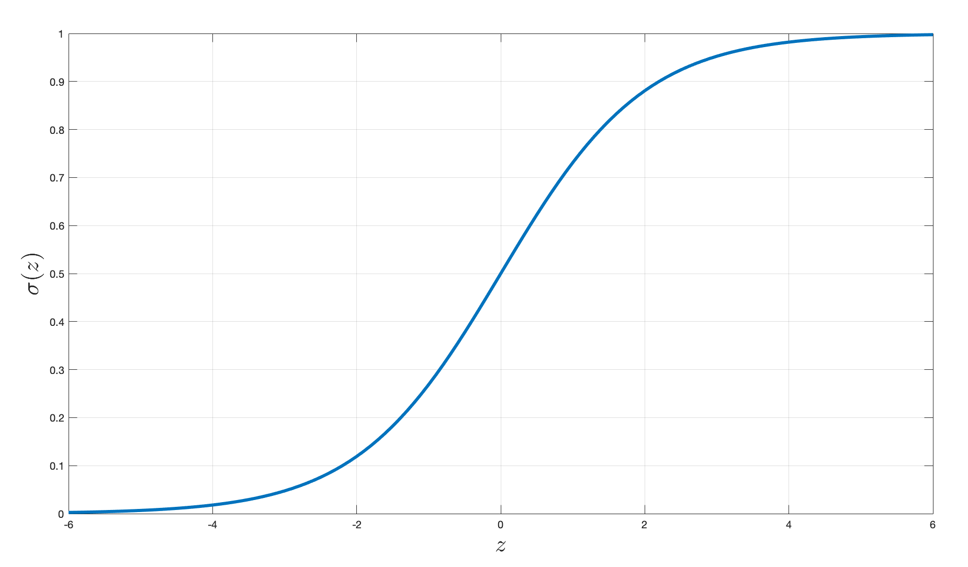
SIGMOIDE
0.71
0.9

Slide 9
PESOS
0.5
= 1.6
= 0.7109
= 2.0
-0.3
0.2
BIAS
0.8
0.4
-0.3
1)
= 0.9
2)
FUNCIÓN
LINEAL
= 0.7109
FUNCIÓN
NO-LINEAL

Slide 10
PESOS
= 1.6
= 0.7109
= 2.0
BIAS
1)
2)

Slide 11
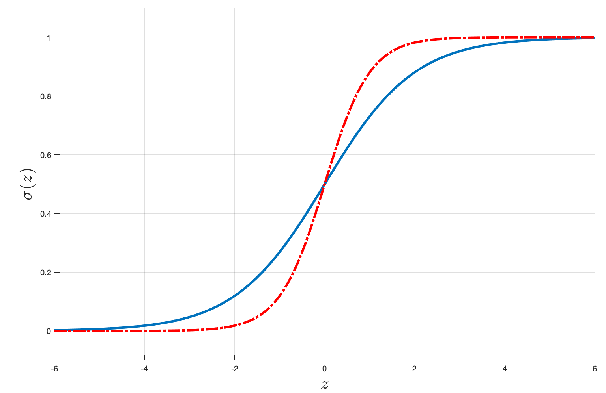
SIGMOIDE

Slide 12
PESOS
BIAS

Slide 13
ESTRUCTURA DE UNA RED NEURONAL

Slide 14
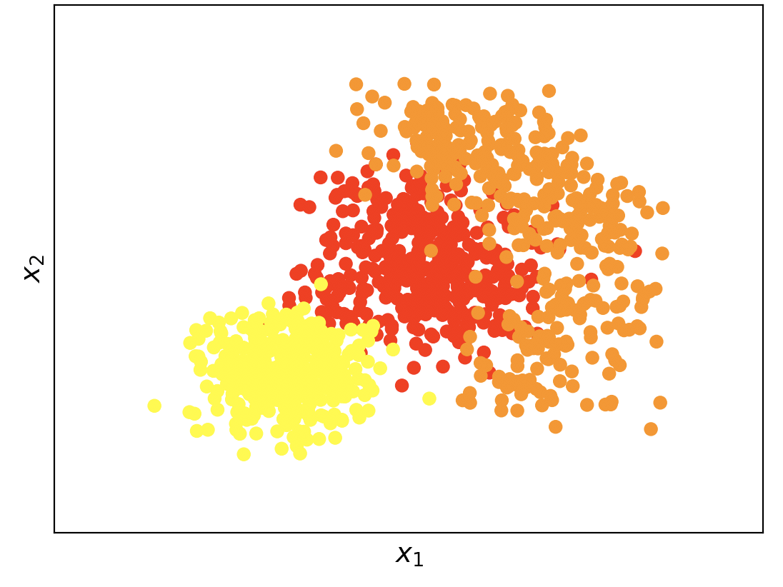
Ejemplo: ¿cómo sería una red neuronal de 2 características y 3 clases?

Slide 15
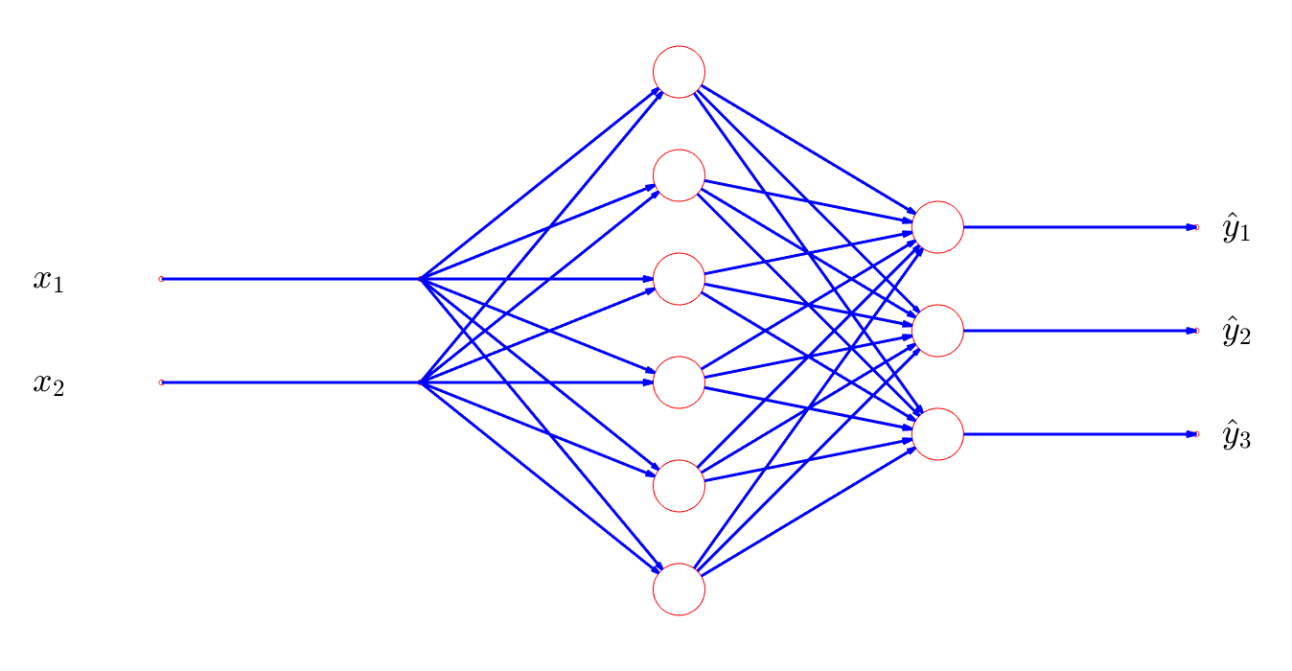
Ejemplo: ¿cómo sería una red neuronal de 2 características y 3 clases?
?
EJEMPLO
0.2
0.7
0.1
Entrada:
2 características
Salida:
3 clases
Clasificación:
= 2

Slide 16
Ejemplo: ¿cómo sería una red neuronal de 2 características y 3 clases?

Slide 17
Capa
oculta
Capa de
salida
Capa de
entrada

Slide 19
PESOS
BIAS
1)
2)
FUNCIÓN
NO-LIENAL

Slide 20
Logistic Regression
PESOS
:
:
:
:
:
:
BIAS
Los parámetros se encuentran minimizando una función de pérdida, por ejemplo:

Slide 21
PESOS
BIAS

Slide 26
Cada nodo (círculo rojo) tiene asociado una función no-lineal y un valor de ‘bias’
Cada flecha azul que entra a un nodo tiene asociado un ‘peso’
Se conectan todos los nodos de una capa con todos los nodos de la siguiente capa

Slide 27
Cuando se diseña una red neuronal se debe decidir la función no lineal, el número de capas ocultas, y el número de nodos de las capas ocultas
Cuando se entrena una red neuronal se debe estimar todos los pesos y los ‘bias’ de tal forma que la salida real sea lo más parecida a la salida ideal

Slide 28
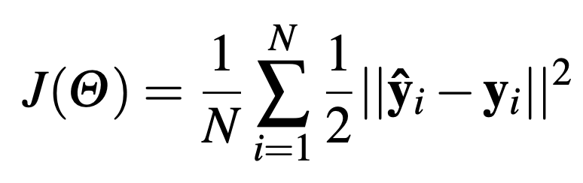
como pertenece a clase ‘3’, entonces su salida ideal es:
es posible que la salida real de la red sea:
como el máximo de la salida es el tercer elemento, entonces la clasificación será Clase ‘3’
En el entrenamiento se debe minimizar una función objetivo del tipo:
Parámetros (pesos y ‘bias’ de todas las capas)
Número de muestras del set de entrenamiento

Slide 29
Cuando se diseña una red neuronal se debe decidir la función no lineal, el número de capas ocultas, y el número de nodos de las capas ocultas
Cuando se entrena una red neuronal se debe estimar todos los pesos y los ‘bias’ de tal forma que la salida real sea lo más parecida a la salida ideal
En este ejemplo hay
2x6 + 6x3 = 30 pesos
6+3 = 9 ‘bias’
Es decir, 39 parámetros a estimar en el entrenamiento
Eso es “todo” !

Slide 30
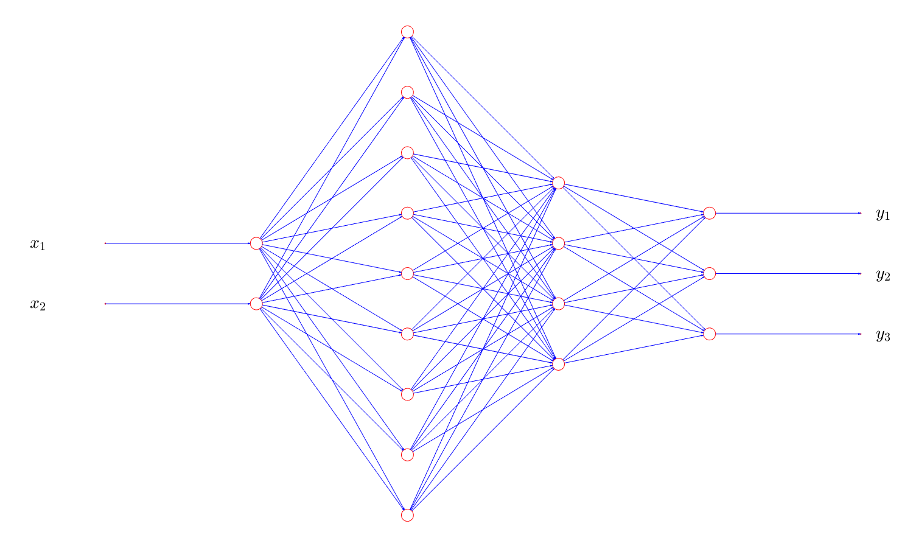

Slide 31
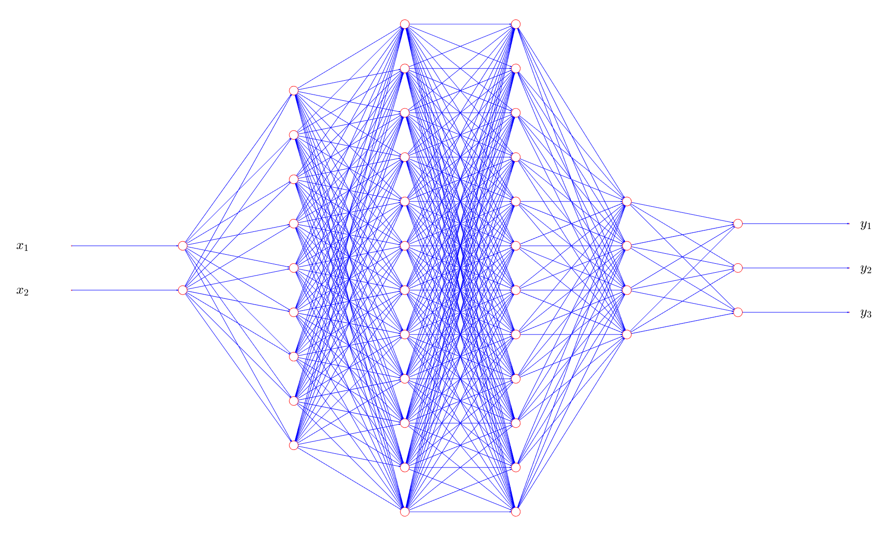

Slide 32
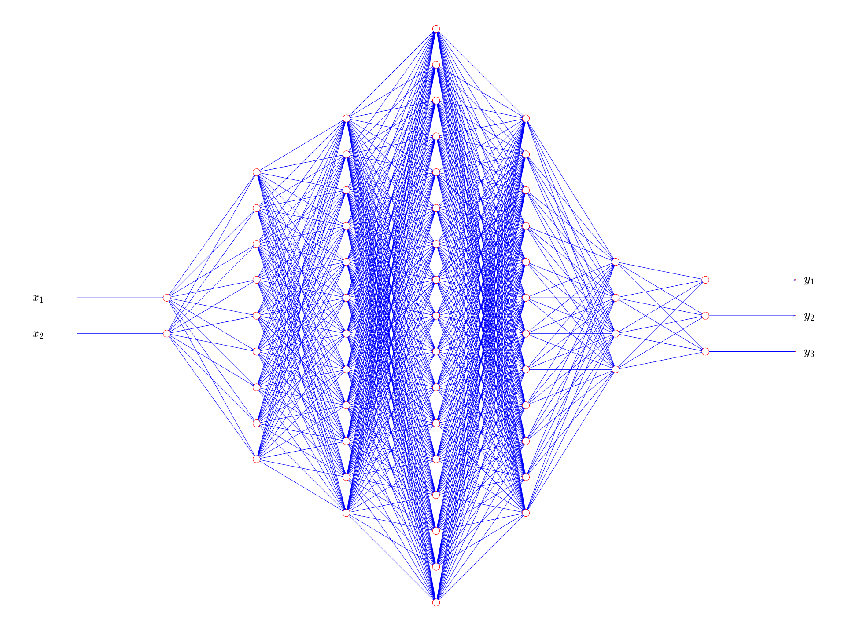

Slide 33
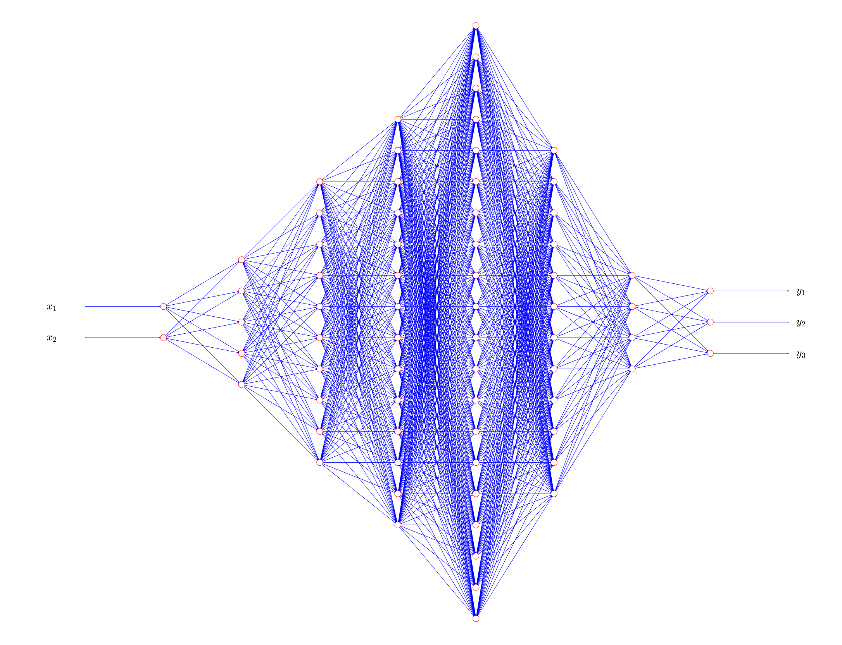

Slide 34
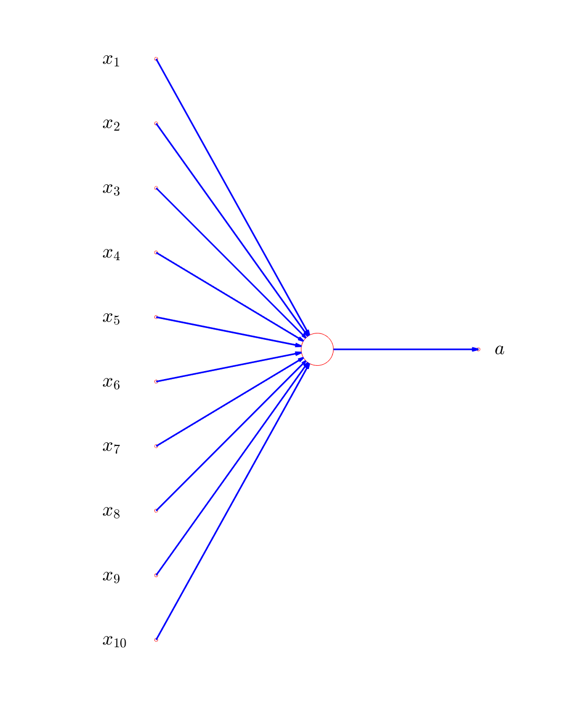
PESOS
BIAS

Slide 35
FORWARD PROPAGATION

Slide 36
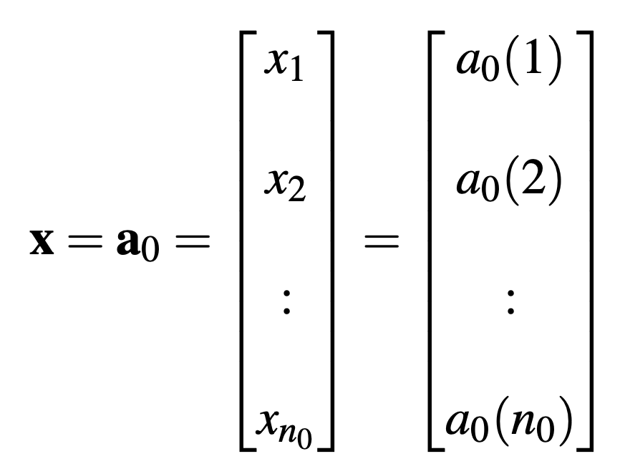
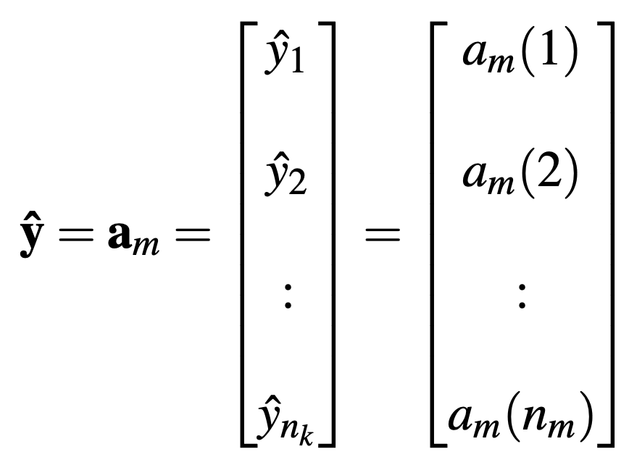
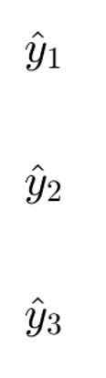
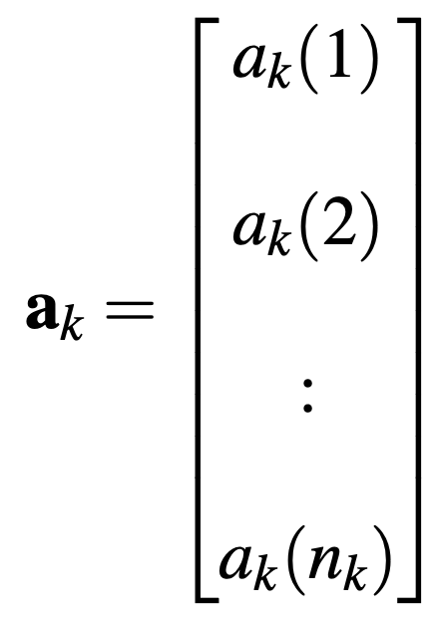
Input
Layer
Output
Layer
Layer
2
Layer
1

Slide 38
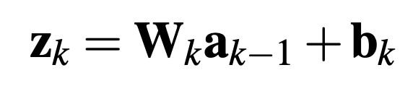
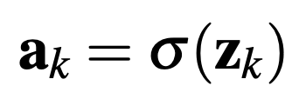
Notes:
Para k=2, ak, zk y bk tienen 4 elementos, como ak-1, o sea a1 tiene 9 elementos, Wk tiene 4 x 9 elementos.

Slide 39
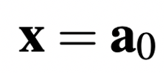
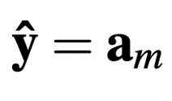
Forward Propagation
Layer

Slide 40
TRAINING (BACK-PROPAGATION)

Slide 41
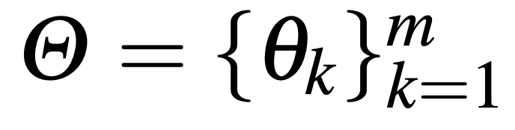
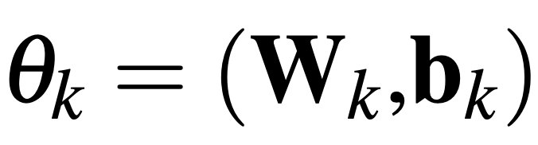
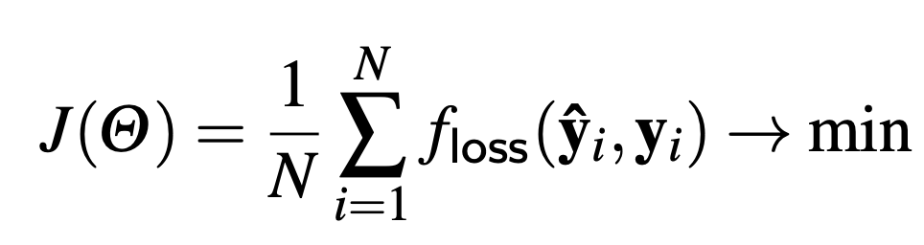
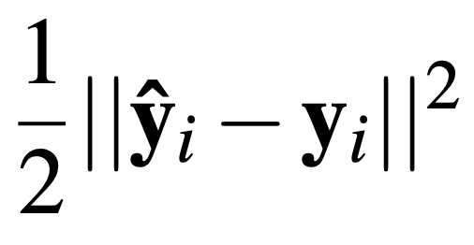
Training
Es necesario estimar:
(los pesos y ‘bias’ de todas las capas)
Se minimiza entonces la Función Objetivo:
Ejemplo de
función de pérdida

Slide 42
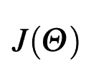
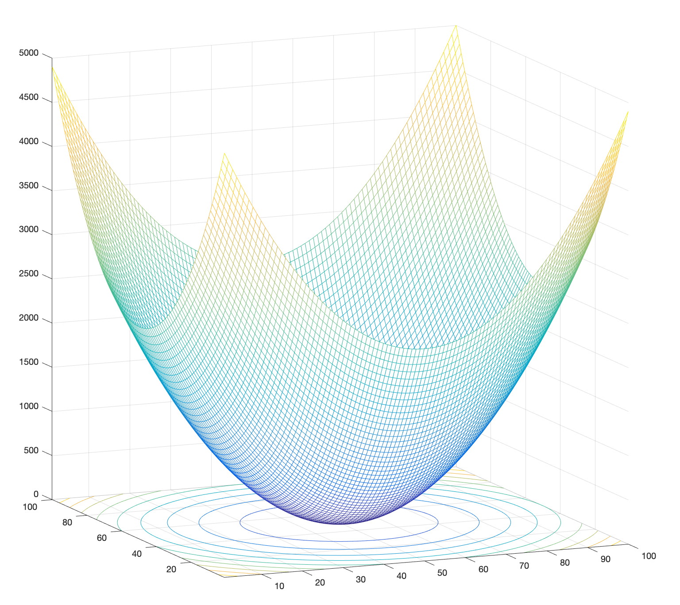
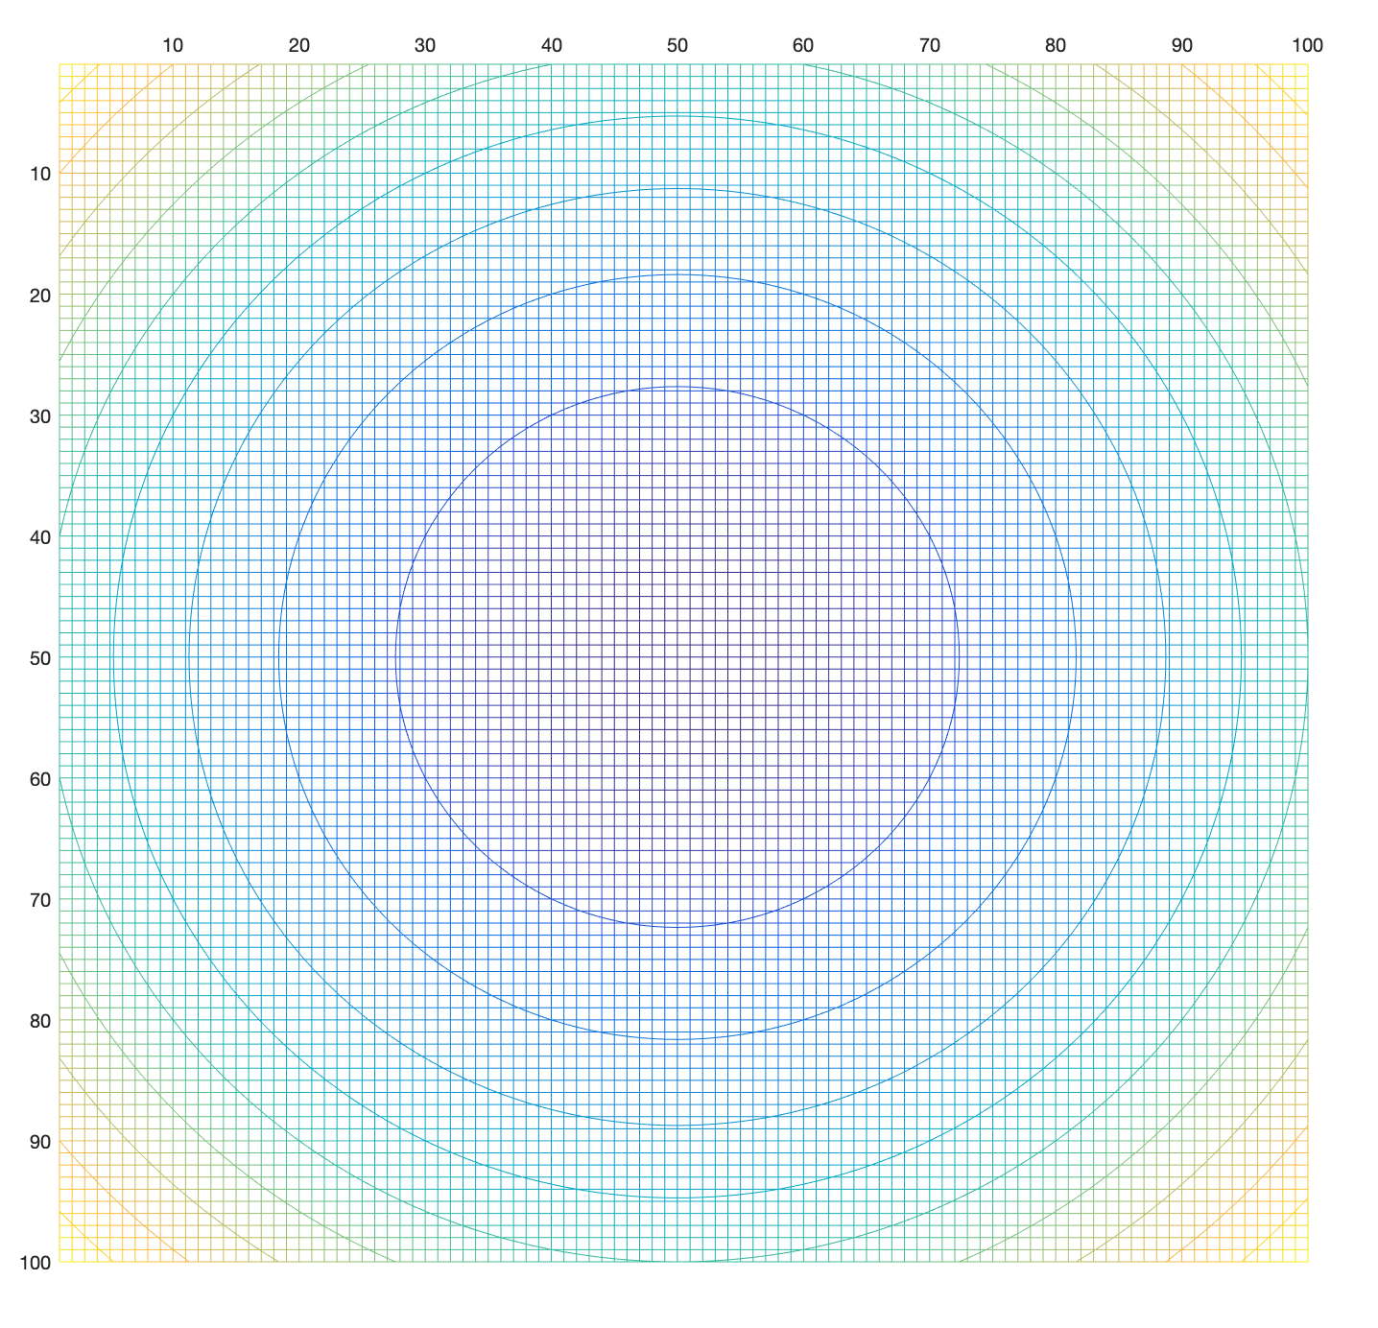
Minimización usando métodos de Gradiente
Valor inicial
Valor siguiente
… iterar hasta converger

Slide 43
Minimización usando métodos de Gradiente
Valor inicial
Valor siguiente

Slide 44
Minimización usando métodos de Gradiente
Valor inicial
Valor siguiente
Valor siguiente
… iterar hasta converger

Slide 45
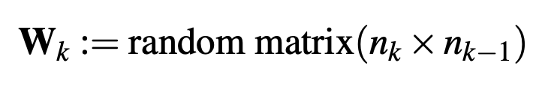
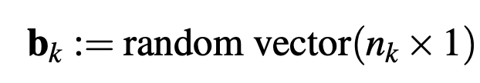
Algoritmo de Entrenamiento
1. Inicio de los parámetros con valores aleatorios:

Slide 46
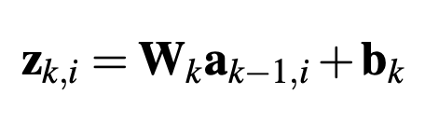
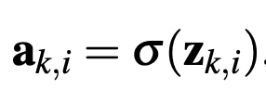
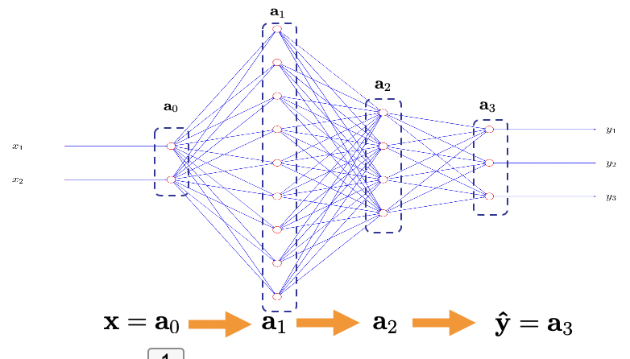
Algoritmo de Entrenamiento
2. Forward Propagation para cada muestra:

Slide 47
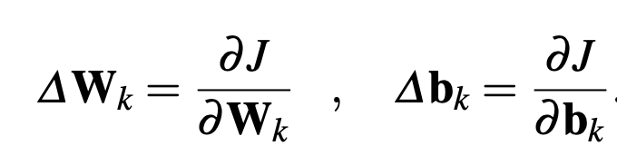
Algoritmo de Entrenamiento
3. Cálculo de las derivadas parciales:

Slide 48
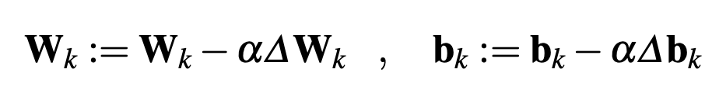
Algoritmo de Entrenamiento
4. Actualización de los parámetros usando un ‘learning rate’ :

Slide 49
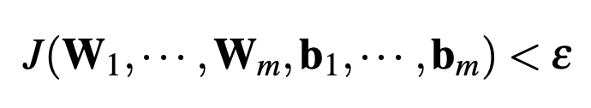
Algoritmo de Entrenamiento
5. Repetir desde el paso 2 hasta converger:
Eso es “todo” !

Slide 50
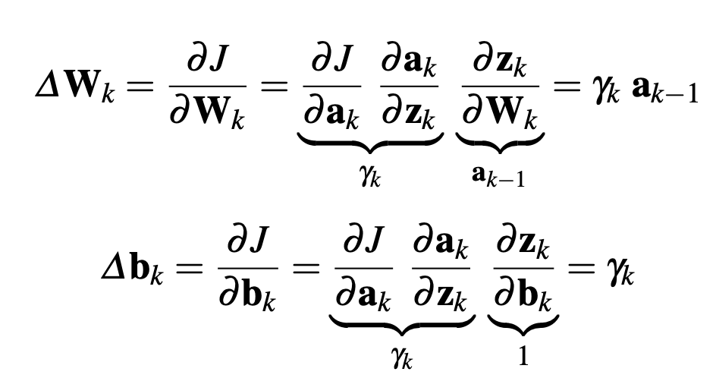
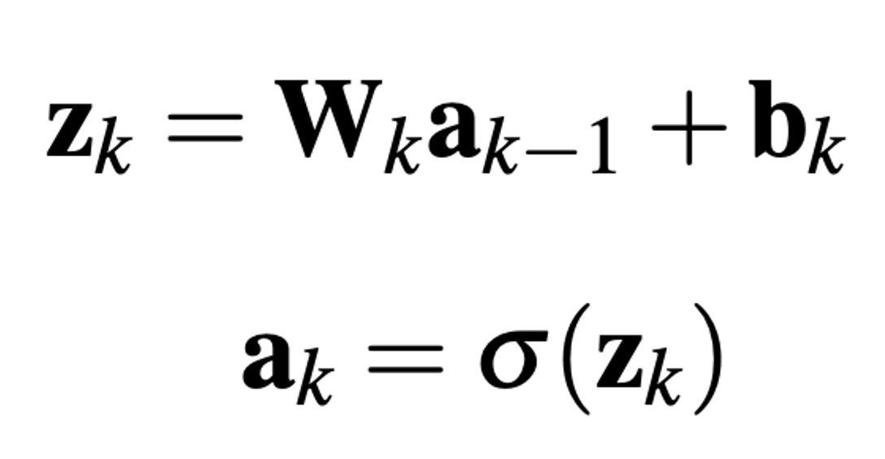
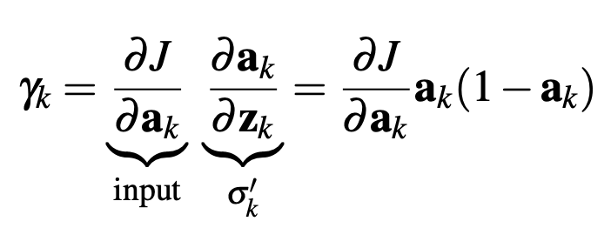
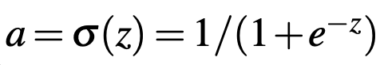
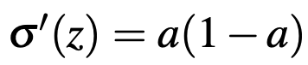
¿Cómo se calculan las derivadas parciales? del paso 3
NO OLVIDAR:
Necesario para los cálculos

Slide 51
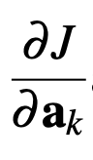
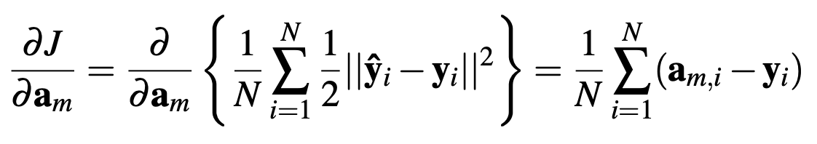
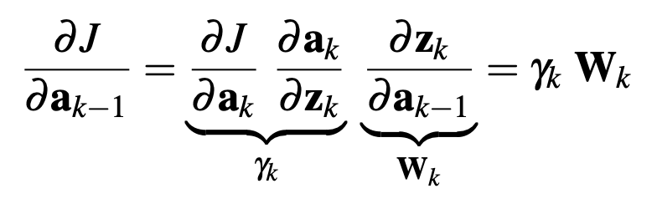
¿Cómo se calculan las derivadas parciales? del paso 3
Necesario para los cálculos

Slide 52
¿Cómo se calculan las derivadas parciales? del paso 3
Layer
Forward
Propagation
Backward
Propagation

Slide 53
Eso es “TODO” !!

Slide 54
EJEMPLOS

Slide 55
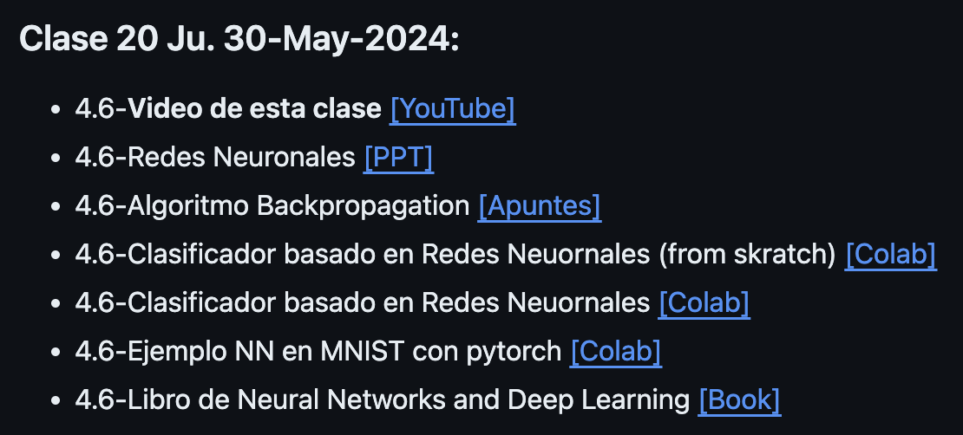

Slide 56


